Slide 1
Unidade 7.4
Sarcoma de Kaposi (SK)

Slide 2
Introdução
O Sarcoma de Kaposi (SK) é uma doença oportunista da pele ou dos órgaos internos que define o Estadio IV da OMS, geralmente ocorre com CD4 baixo, mas pode aparecer ainda quando o CD4 é alto
Às vezes aparece em doentes seronegativos e nem sempre há evidência da infecção pelo HIV
Os casos ligeiros de SK podem responder somente ao TARV e os casos complicados podem precisar de quimioterapia específica (além do TARV)

Slide 3
Objectivos de Aprendizagem (1)
No final desta unidade, os formandos devem ser capazes de:
Estabelecer as relações existentes entre lesões de SK e o estadio clínico IV da OMS assim como a indicação para o TARV
Reconhecer a relação entre SK e alterações graves em outros sistemas corporais

Slide 4
Objectivos de Aprendizagem (2)
Fazer uma boa anamnese e exame físico para poder detectar as lesões suspeitas de SK
Gerir os casos de suspeita de SK

Slide 5
Etiologia do SK
O SK é um tumor que aparece quase exclusivamente em doentes HIV+ (ainda que possa aparecer sem HIV)
É uma condição que define o estadio IV da OMS
Geralmente ocorre com contagens de CD4 baixas (<100 cels/mm³); no entanto, pode acontecer também com contagens normais
Relaciona-se com a infecção por um tipo de herpes (Vírus Herpes Humano-8 ou VHH-8)

Slide 6
Manifestações Clínicas do SK
Normalmente, as lesões de SK são escuras de cor violácea ou negra
O SK frequentemente envolve superfícies mucocutâneas (boca), órgãos internos (pulmão) e nódulos linfáticos
Uma das complicações frequentes do SK é o edema que pode surgir na zona afectada (linfedema), consequência da obstrução da drenagem linfática

Slide 7
História Clínica do SK
Anote o tempo do aparecimento e a progressão
Avalie a limitação da toma oral e a extensão das lesões orais
Faça perguntas sobre inchaços localizados
Faça perguntas sobre queixas abdominais ou respiratórias

Slide 8
Exame Físico do SK
  Exame cutâneo
  Oral
  Linfático
  Respiratório
  Abdominal

Slide 9
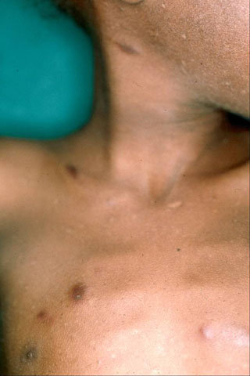
Lesões Clássicas do SK
Notes:
Fonte: Imagem cortesia do Dr. Rui Bastos

Slide 10
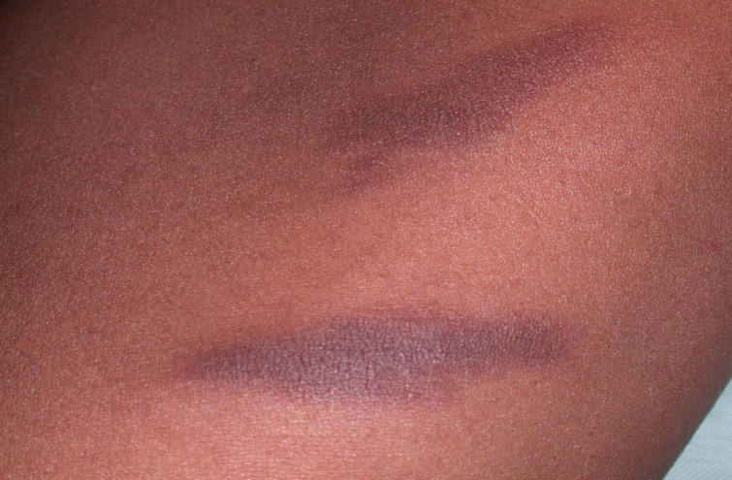
Lesões Clássicas do SK
Notes:
Informações Adicionais
Este slide ilustra uma apresentação mais subtil do SK, portanto, será necessário fazer um exame cuidadoso para identificar lesões como estas.
Os doentes podem apontar ao examinador as lesões suspeitas.
Inquira sempre sobre práticas de curas tradicionais (ritual de tatuagem, etc.)
Fonte: Imagem cortesia do Dr. Rui Bastos

Slide 11
Diagnóstico Diferencial de Sarcoma de Kaposi
As lesões escuras da pele que podem parecer Sarcoma de Kaposi são várias, mas nem todas as lesões escuras são SK.
Notes:
Instruções para o Facilitador:
Diga aos formandos que nos próximos slides veremos exemplos de SK

Slide 12
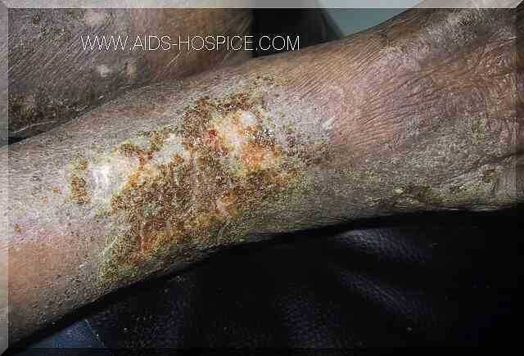
Eczema
Notes:
Fonte: www.AIDS-HOSPICE.com

Slide 13
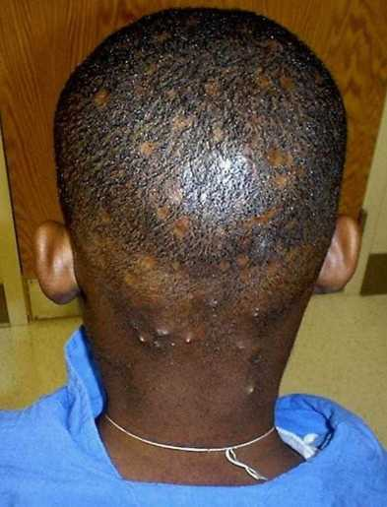
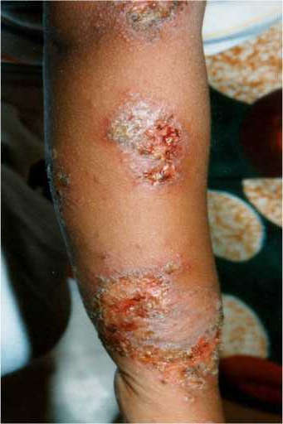
Foliculite e Impetigo
Notes:
Informações Adicionais:
Na fotografia do impetigo (direita) trata-se de uma dermatite infectada (impetigo), com vesículas e pústulas disseminadas, com áreas exudativas não bem definidas.
Fotografia Foliculite (esquerda): Cortesia de Dr. Will Sorey, 2002.
Fotografia Impetigo (direita): Cortesia de Dr Tom Thatcher http://www.thachers.org/dermatology.htm , acesso em 31 de Janeiro de 2009

Slide 14
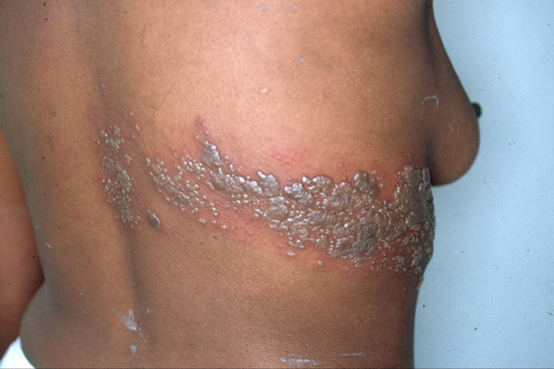
Herpes Zóster com Cicatriz
Notes:
Fonte: ©Wellcome Trust, 2003

Slide 15
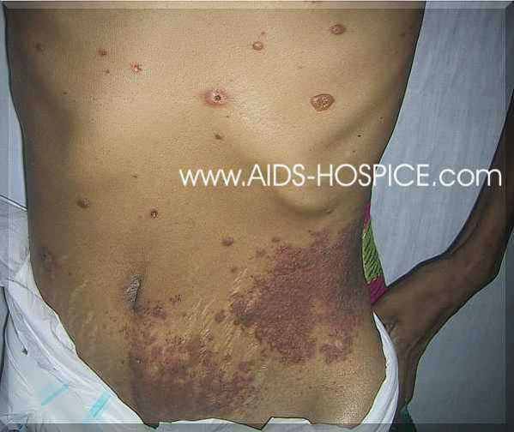
Varicela e Herpes Zóster

Slide 16
Abordagem e Gestão do SK (1)
1° Passo: Identifique sinais de perigo
  Lesões que interfiram com a alimentação ou respiração.
  Lesões nas extremidades associadas com dor, necrose extensiva ou edema que infiltra e que altere a função.
  Caso existam, reencaminhe para o hospital.
2° Passo: Avalie a pele, nódulos e boca
  Procure lesões com ulcerações ou sobre infecção.
  Se existirem, trate com pensos regulares e com antibióticos, se for necessário.

Slide 17
Abordagem e Gestão do SK (2)
3° Passo: Avalie a necessidade para iniciar o TARV
  Se houver suspeita de SK e o doente for elegível para TARV (CD4 é ≤350 e/ou outros critérios clínicos), deverá iniciar o tratamento anti-retroviral e referir ao médico para confirmar diagnóstico do SK
  Se houver suspeita de SK e o nível de CD4 >350 e não houver outra indicação para o TARV, deverá encaminhar o doente ao médico a fim de reconfirmar o diagnóstico e iniciar o tratamento

Slide 18
Tratamento do SK
O SK em doentes com HIV é uma indicação para início de TARV
Muitas vezes, o TARV é suficiente para controlar o problema
Outras vezes, é necessário associar quimioterapia (principalmente nos casos mais avançados)
O diagnóstico precoce melhora o prognóstico
Os casos suspeitos devem ser avaliados pelo médico

Slide 19
Actividade em Grupo
Fazer Diagnóstico
Notes:
Instruções para o Docente:
Apresente aos participantes os seguintes slides com imagens dando tempo em cada um deles
Peça aos participantes para analisarem e descreverem o que pode ser cada uma das lesões que se apresentam e fazer um diagnóstico
Promova um debate com todos os participantes para analisar as respostas
Importante concluir no fim desta actividade que não toda mancha escura é SK

Slide 20
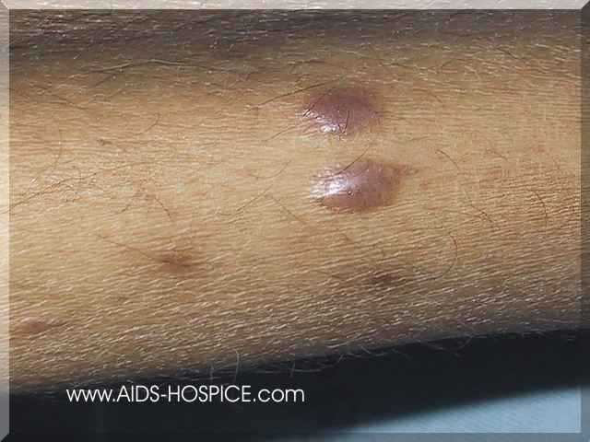
Notes:
Resposta:
Infecção gonocócica disseminada, que pode afectar a pele.
As lesões cutâneas da septicemia gonocócica evoluem desde maculas ate pápulas, vesiculopustulas e lesões necrotico-hemorrágicas. São de rápida aparição e evolução e são patognomónicas da infecção gonocócica disseminada

Slide 21
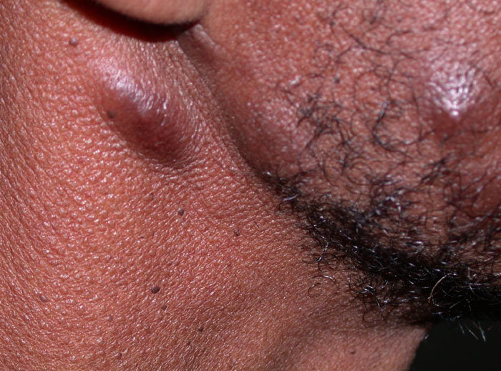
Notes:
Resposta:
Sarcoma de Kaposi (no pescoço). A lesão na face é uma foliculite
Imagem cortesia do Dr. Rui Bastos

Slide 22
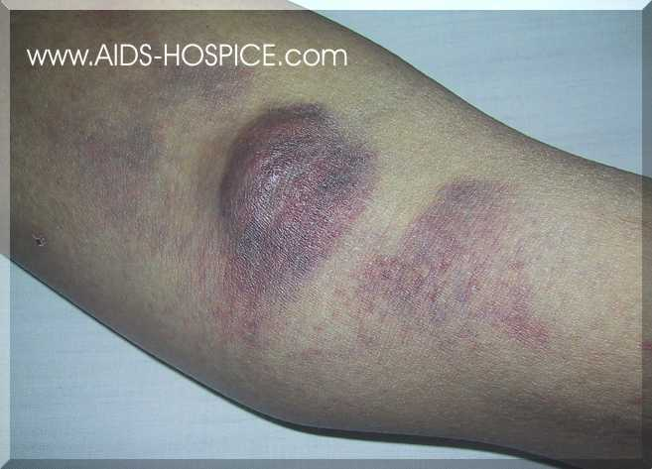
Notes:
Resposta:
Hematoma
Doente em tratamento de toxoplasmose (sulfadiazine + pyrimethamine).
Depois de 10 dias de tratamento, apareceram estes sinais hemorrágicos.

Slide 23
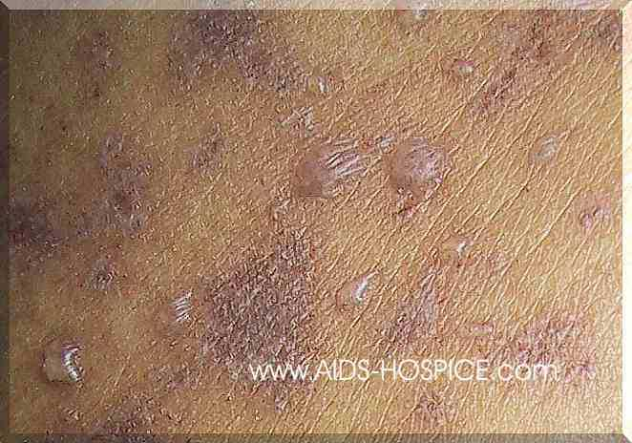
Notes:
Resposta:
Varicela ou outra infecção viral.
Com frequência, os doentes com HIV têm muitas doenças ao mesmo tempo
Este doente estava a sofrer há muito tempo de um eczema crónico
Depois de um tempo, ele começou com uma nova doença sem conexão com o eczema.

Slide 24
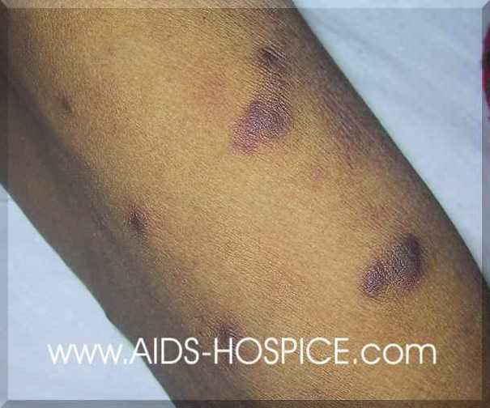
Notes:
Resposta:
Sarcoma de Kaposi

Slide 25
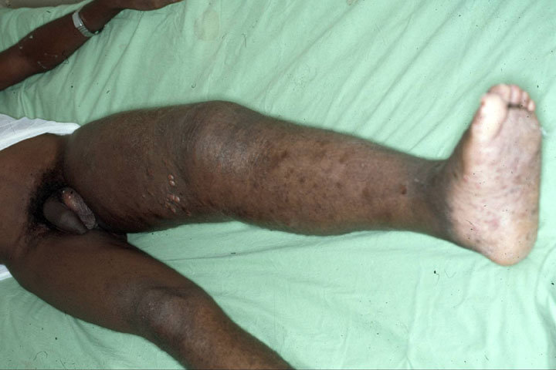
Notes:
Resposta:
Sarcoma de Kaposi
Linfedema afectando a perna esquerda – representa uma ameaça ao membro
O linfedema geralmente sente-se “amadeirado” (duro), geralmente localizado com as lesões
A doença avançada pode resultar em edema grave e pode ser dolorosa
Fonte: Imagem cortesia do Dr. Rui Bastos

Slide 26
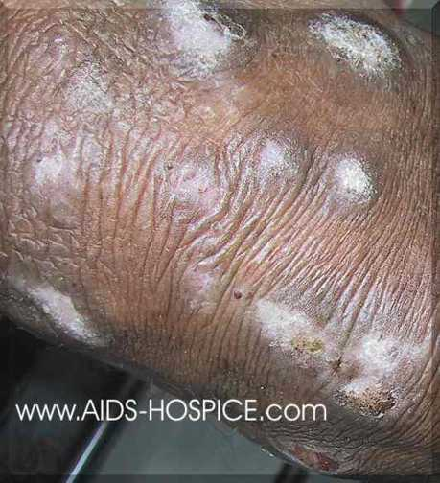
Notes:
Resposta:
Prúrigo Nodularis

Slide 27
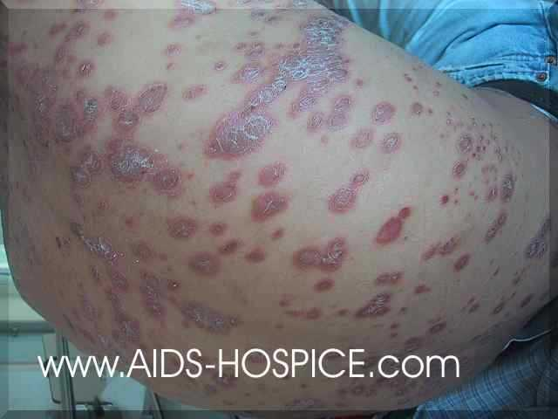
Notes:
Resposta:
Psoriase

Slide 28
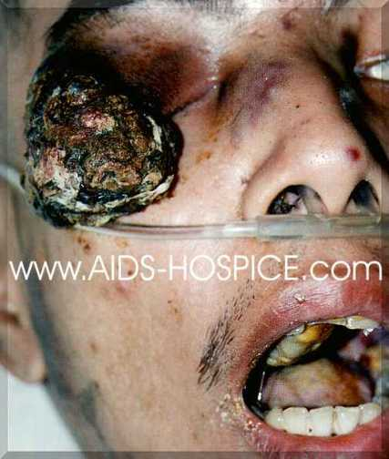
Notes:
Resposta:
Sarcoma de Kaposi múltiplo

Slide 29
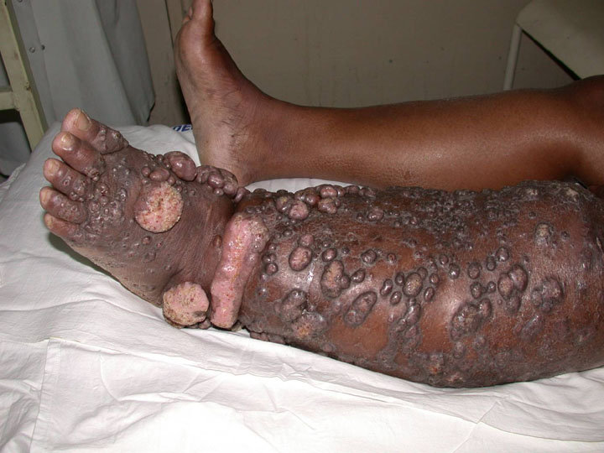
Notes:
Resposta:
Sarcoma de Kaposi
Envolvimento grave da perna esquerda. Este caso exige encaminhamento imediato
Imagem cortesia do Dr. Rui Bastos

Slide 30
Actividade: Casos Clínicos
Folha de Exercícios: Casos Clínicos para uso do Algoritmo de SK
Pontos para discussão:
  Casos 1-2
  Uso do algoritmo de SK
Notes:
Instruções para o Docente:
Peça aos formandos para consultarem a Folha de Exercícios da Unidade 7.4, “Casos Clínicos para uso do Algoritmo de SK” do Caderno de Exercícios
Consulte as instruções na Folha de Exercícios a seguir para realizar a actividade

Slide 31
Pontos-chave
O SK faz parte dos estadios avançados da doença, o TMG deve relacionar as lesões de SK e o estadio clínico IV da OMS e a indicação para o TARV.
O TMG deve fazer uma correcta anamnese e exploração clínica para poder detectar as lesões suspeitas de SK precocemente, para tratar ou referir.

